Slide 1
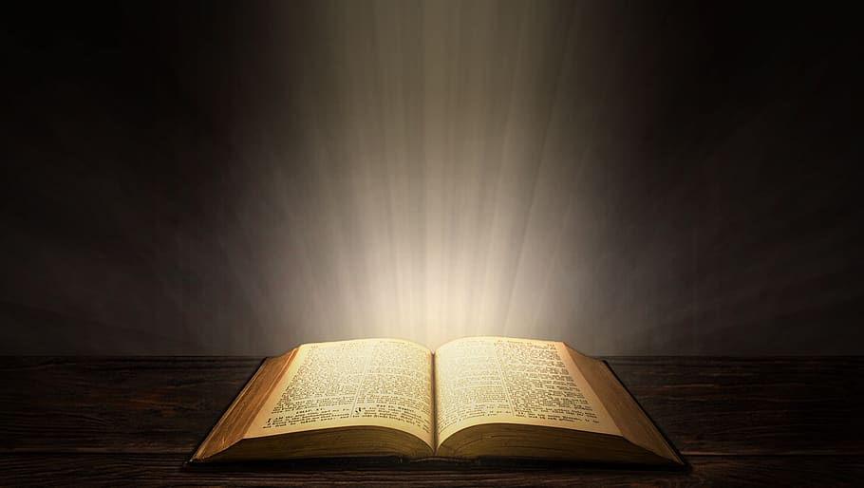
Descomplicando a Bíblia
Uma História sobre Jesus

Slide 2
Nosso Roteiro de Aulas
27 Abril
A Grande História e a Esperança Messiânica
4 Maio
A Grande História das Alianças: As Promessas do Deus Fiel
25 Maio
A Grande História da Criação: Do Caos ao Cosmo
1 Junho
A Grande História do Templo: O Deus que Habita entre seu Povo
8 Junho
A Grande História do Casamento: O Mistério do Evangelho
15 Junho
A Grande História dos Filhos de Deus
22 Junho
A Grande História das Viradas: As Inversões Redentoras
29 Junho
A Grande História do Bom Pastor: O Cuidado do Rebanho de Deus

Slide 3
A Grande História das Alianças
As Promessas do Deus Fiel

Slide 4
O Enredo da História
Criação
Queda
Redenção
Glorificação

Slide 5
Após a Queda Surge a Promessa de uma Figura Singular
Referência Bíblica | Identidade | Obra
Gn 3.15 | Semente da Mulher | Ferir a cabeça da Serpente Satanás
Gn 12.1-3; Gn 22.17-18 | Descendente de Abraão | Canal de bênção para todas as nações, domínio sobre seus inimigos
Gn 49.10 | Rei da tribo de Judá | Domínio sobre os povos
Nm 24.15-19 | Estrela de Jacó, Rei (Cetro) | Conquista
Dt 18.15-19; 34.10-12 | Profeta (como Moisés) | Portador da Palavra de Deus, base para o juízo de Deus.
Jó 19.23-27 | Redentor Divino | Defesa da justiça do justo
2 Sm 7.11-17; 1 Cr 17.11-15 | Descendente de Davi, edificador do Templo | Edificar um templo, reinado eterno na casa e no reino de Deus.

Slide 6
Um Rei Peculiar
Referência Bíblica | Identidade | Obra
Salmo 22.1-18; Isaías 53.1-10a; Zc 12.10 | Servo Sofredor | Sofrimento e Morte Vicária/Sacrificial
Salmo 22.22-31; Isaías 53.10b-12; Zc 12.10 | Rei Glorioso, Pai, intercessor | Justiça/justificação, domínio real, vitória, intercessão, posteridade, vida após a morte.
Salmo 110.1-7; Zc 6.12-13 (Jr 23.5) | O Renovo: Sacerdote e Rei | Edificação do templo, exercício pleno do domínio real e sumo sacerdócio.
Mq 5.2-5a | Um Rei e Pastor | Nascimento em Belém aprescentar o povo de Deus.

Slide 7
As Principais Alianças da Bíblia
A Aliança com Noé
A Aliança com Abraão
A Aliança com Israel (Moisés)
A Aliança com Daví
A A Nova Aliança
A História da Redenção se desdobra através de uma série de alianças (pactos, acordos) entre Deus e o homem.

Slide 8
O que as alianças têm em comum?
Todas têm seu início na graça de Deus
Todas consistem num compromisso de Deus para com o homem, definindo seu relacionamento, e o que se espera de cada parte.
Todas (quase) possuem um sinal
Todas têm um papel interconectado no desenvolvimento da história da redenção.
Todas culminam na Nova Aliança

Slide 9
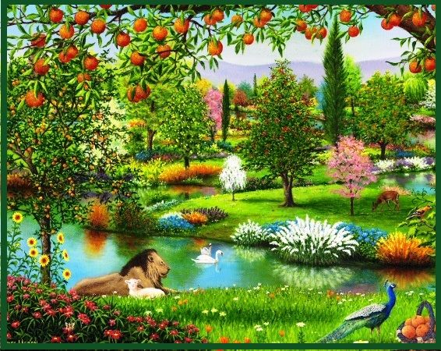
Criação e Queda (Gênesis 1-3)
O estado original da criação estabelece um padrão de uma humanidade e uma criação ordenadas debaixo do SENHOR
Criados à imagem e semelhança de Deus (Vice-regentes/Filhos de Deus/Reis Sacerdotais)
Gn 1.26-28; 2.15; 5.3
Fracasso no Teste
  Obediênica = Vida com Deus
  Desobediência = Morte e Separação de Deus
Gn 2.16-17; Gn 3.1-7
Maldição e Morte
Gn 3.8-24
Um primeira promessa de redenção
Gn 3.15; Gn 3.21; Gn 4.1
Notes:
Alguns afirmam uma aliança em Gênesis 1-3. É possível olhar desta forma, mas vamos enfatizar as alianças redentivas a partir dos padrões estabelecidos em Gênesis 1-3.

Slide 10
A Aliança com Noé
Deus também disse a Noé e aos seus filhos: 9 — Eis que estabeleço a minha aliança com vocês, e com a descendência de vocês, 10 e com todos os seres vivos que estão com vocês: tanto as aves, os animais domésticos e os animais selvagens que saíram da arca como todos os animais da terra. 11 Estabeleço a minha aliança com vocês: nunca mais os seres vivos serão destruídos pelas águas de um dilúvio; nunca mais haverá dilúvio para destruir a terra.
12 Deus disse: — Este é o sinal da minha aliança que faço entre mim e vocês e entre todos os seres vivos que estão com vocês, para todas as futuras gerações: 13 porei o meu arco nas nuvens e ele será por sinal da aliança entre mim e a terra. 14 Quando eu trouxer nuvens sobre a terra, e nelas aparecer o arco, 15 então me lembrarei da minha aliança, firmada entre mim e vocês e todos os seres vivos de todas as espécies; e as águas não mais se tornarão em dilúvio para destruir todos os seres vivos. 16 O arco estará nas nuvens; eu o verei e me lembrarei da aliança eterna entre Deus e todos os seres vivos de todas as espécies que há sobre a terra.
17 Deus disse a Noé: — Este é o sinal da aliança estabelecida entre mim e todos os seres vivos sobre a terra.
Notes:
Gênesis 9.8b-17

Slide 11
A Aliança com Noé
A Aliança com Noé é principalmente uma promessa de preservação da humanidade e da ordem criada enquanto o SENHOR opera o seu plano redentor.
A Decadência da Humanidade Após a Queda
Gn 4.8, 23-24; 1 João 3.12 (Jo 8.44); Gn 6
Paralelos entre Noé e Adão; Criação e Pós-dilúvio
Gn 8.15-9.7
Um Novo Começo, Porém com Pecado Presente
Gn 9.20-29; 11.1-9

Slide 12
A Aliança com Abraão
O Senhor disse a Abrão:
— Saia da sua terra, da sua parentela e da casa do seu pai e vá para a terra que lhe mostrarei. 2 Farei de você uma grande nação, e o abençoarei, e engrandecerei o seu nome. Seja uma bênção! 3 Abençoarei aqueles que o abençoarem e amaldiçoarei aquele que o amaldiçoar. Em você serão benditas todas as famílias da terra.
Gênesis 12.1-3

Slide 13
A Aliança com Abraão
A Aliança com Abraão estabelece a descendência de Abraão como o meio pelo qual o SENHOR cumpriria seu plano redentor.
Abraão, Escolhido pela Graça
Ns 9.7; Js 24.2-3
Bênção em Meio à Maldição (Gn 12)
Gn 12.1-3
Descendência (Gn 15.5; 17.4-6; 18.18)
Terra (Gn 15.18; Gn 17.8; Js 21.44-45; 24.13,18-19; 1 Rs 4.21)
Bênção universal (Gn 18.18; 22.18; Gn 26.4; Gn 28.14)

Slide 14
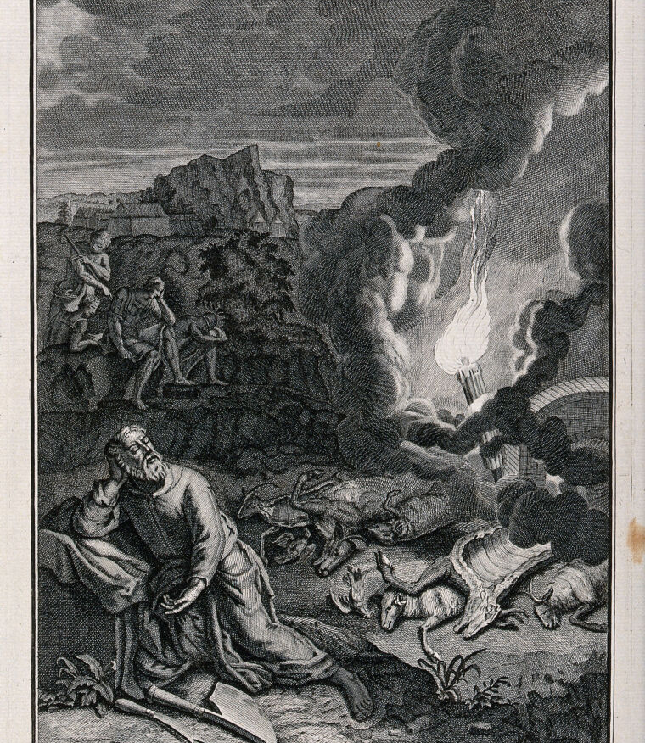
A Aliança com Abraão
A Aliança em Gênesis 15
Justiça pela fé e o SENHOR como garantor da aliança
E eis que a palavra do Senhor veio a ele, dizendo:— Esse não será o seu herdeiro. Pelo contrário, aquele que será gerado por você, esse será o seu herdeiro.
Então o Senhor levou-o para fora e disse: Olhe para os céus e conte as estrelas, se puder contá-las.
E lhe disse: Assim será a sua posteridade.
Abrão creu no Senhor, e isso lhe foi atribuído para justiça. 15.4-6
This Photo by Unknown Author is licensed under CC BY

Slide 15
A Aliança com Abraão
Abrão trouxe todos esses animais, cortou-os pelo meio e pôs as metades umas diante das outras. As aves, porém, não cortou pelo meio. Aves de rapina desciam sobre os cadáveres, porém Abrão as enxotava.
Ao pôr do sol, um profundo sono caiu sobre Abrão, e grande pavor e densas trevas tomaram conta dele. Então o Senhor lhe disse: Fique sabendo, com certeza, que a sua posteridade será peregrina em terra alheia, será reduzida à escravidão e será afligida durante quatrocentos anos. Mas eu castigarei a nação que os escravizar. Depois eles sairão com muitas riquezas. E você irá para junto de seus pais em paz; será sepultado em boa velhice. Na quarta geração, voltarão para cá; porque a medida da iniquidade dos amorreus ainda não se encheu.
Quando o sol se pôs e houve densas trevas, eis que um fogareiro fumegante e uma tocha de fogo passaram entre aqueles pedaços dos animais. Naquele mesmo dia, o Senhor fez aliança com Abrão, dizendo: À sua descendência dei esta terra, desde o rio do Egito até o grande rio Eufrates: a terra dos queneus, dos quenezeus, dos cadmoneus, dos heteus, dos ferezeus, dos refains, dos amorreus, dos cananeus, dos girgaseus e dos jebuseus. Gênesis 15.10-21

Slide 16
A Aliança com Abraão
A Aliançã em Gênesis 17
Filho da promessa e o sinal da aliança (circuncisão)
Deve ser circuncidado o que nasceu em sua casa e o que você comprou com dinheiro. A minha aliança estará na carne de vocês e será aliança perpétua. Gn 17.13
Quanto a Ismael, eu ouvi o pedido que você me fez: vou abençoá-lo, farei com que seja fecundo e o multiplicarei extraordinariamente; ele será pai de doze príncipes, e dele farei uma grande nação. Mas a minha aliança eu estabelecerei com Isaque, o filho que Sara dará à luz para você, neste mesmo tempo, daqui a um ano. Gn 17.20-21

Slide 17
A Aliança com Abraão
Transmissão e Cumprimento até o início de Êxodo
Para Isaque - Gn 26.3-5
Para Jacó - Gn 28.14
Para Israel - Ex 1.7; 3.16-17
A Questão de Condicionalidade v. Incondicionalidade
Gn 18.19; 22.16-18; 26.3-5

Slide 18
A Aliança com Israel
No terceiro mês depois da saída dos filhos de Israel da terra do Egito, no primeiro dia desse mês, eles chegaram ao deserto do Sinai. Tendo partido de Refidim, vieram ao deserto do Sinai, no qual acamparam; ali Israel acampou em frente ao monte. Moisés subiu para encontrar-se com Deus. E do monte o Senhor o chamou e lhe disse:
— Assim você falará à casa de Jacó e anunciará aos filhos de Israel: “Vocês viram o que fiz aos egípcios e como levei vocês sobre asas de águia e os trouxe para perto de mim. Agora, pois, se ouvirem atentamente a minha voz e guardarem a minha aliança, vocês serão a minha propriedade peculiar dentre todos os povos. Porque toda a terra é minha, e vocês serão para mim um reino de sacerdotes e uma nação santa.” São estas as palavras que você falará aos filhos de Israel.
Êxodo 19.1-6

Slide 19
A Aliança com Israel
A Aliança com Israel estabelece os padrões para um povo chamado a ser o santo povo do SENHOR Deus e viver como adoradores na Sua santa presença.
Uma Aliança Iniciada pela Graça para o Cumprimento da Aliança com Abraão
Ex 2.23-25; Ex 3.1-10; 4.22-23; 6.3-8; 19.5-6; 20.2; Jeremias 11.2-5
Segue um Padrão dos Tratados entre Suseranos e Vassalos do antigo oriente próximo (1400-1200 a.c.)
  Preámbulo (O soberano se identifica)
  Prólogo Histórico (A base histórica de livramento do vassalo pelo soberano é registrado e o soberano faz promessas para o cuidado do vassalo)
  Estipulações da Aliança (As obrigações do vassalo)
  Bênçãos e Maldições (os benefícios de guardar a aliança e as consequências de quebrar a aliança)
  Instruções quanto ao armazenamento apropriado do documento da aliança (Colocado em respectivos templos e lido periodicamente, testemunhando à aliança).
Apresenta a possibilidade de um resgate parcial do Éden para Israel

Slide 20
A Aliança com Israel
Sangue e Sacrifícios para Purificação do Pecado
Ex 24.1-8; Lv 1-7;16
Os Dez Mandamentos e o Sábado como Sinal da Aliança
Ex 20.3-17; Dt 15.7-21; Ex 31.12-18
Uma Aliança que o Povo não Conseguiria Honrar
Lv 26; Dt 26-28 (Mais maldições do que bênçãos); Dt 28.45; 30.1-3; 31.16; 31.29; Js 24.19-20; Rm 3.20; 5.20; Gl 3.19.
Uma Aliança que Mostra a Necessidade de uma Nova Aliança
Jr 31.31-34

Slide 21
A Aliança com Daví
4 — Vá e diga a Davi, meu servo: Assim diz o Senhor: “Não será você quem edificará um templo para minha habitação. 5 Desde o dia em que tirei Israel do Egito até o dia de hoje, não habitei em nenhum templo, mas tenho andado de tenda em tenda, de tabernáculo em tabernáculo. 6 Em todos os lugares em que andei com todo o Israel, por acaso falei alguma palavra com algum dos seus juízes, a quem mandei apascentar o meu povo, dizendo: ‘Por que vocês não construíram um templo de cedro para mim?’” 7 Agora diga ao meu servo Davi: Assim diz o Senhor dos Exércitos: “Eu tirei você das pastagens e do trabalho de andar atrás das ovelhas, para que você fosse príncipe sobre o meu povo de Israel. 8 Estive com você por onde quer que você andou e eliminei todos os seus inimigos diante de você. Engrandecerei o seu nome, como só os grandes têm na terra. 9 Prepararei um lugar para o meu povo de Israel e o plantarei para que habite no seu lugar e não seja mais perturbado. E jamais os filhos da perversidade o afligirão, como no passado, 10 desde os dias em que mandei que houvesse juízes sobre o meu povo de Israel. Subjugarei todos os seus inimigos. Também lhe faço saber que o Senhor fará uma casa para você. 11 Quando se cumprirem os seus dias e você for para junto de seus pais, então farei surgir depois de você o seu descendente, um dos seus filhos, e estabelecerei o seu reino. 12 Este edificará um templo para mim, e eu estabelecerei para sempre o seu trono. 13 Eu lhe serei por pai, e ele me será por filho. Não tirarei dele a minha misericórdia, como a retirei daquele que foi rei antes de você. 14 Mas eu o confirmarei na minha casa e no meu reino para sempre, e o seu trono será estabelecido para sempre.” 1 Cr 17.4-14

Slide 22
A Aliança com Daví
A aliança com Daví promete uma dinastia perpétua dentro do padrão de filiação para sua linhagem, culminando no descendente que edificará um templo ao SENHOR e desfrutará de um reinado eterno.
A Inauguração da Aliança
2 Sm 7; 1 Cr 17
O Rei das Nações no Pentateuco
Gn 17.6,16; 35.11; 49.8-10; Nm 24.17-19
A Aliança com Abraão e a Aliança com Davi
Salmo 72.8-11;17
A Aliança com Davi e a Esperança dos Profetas
2 Cr 21.7; Is 9.6-7; Jr 23.5-6; Ez 34.23-24; 37.25;

Slide 23
A Nova Aliança
— Eis aí vêm dias, diz o Senhor, em que firmarei nova aliança com a casa de Israel e com a casa de Judá. 32 Não segundo a aliança que fiz com os seus pais, no dia em que os tomei pela mão, para os tirar da terra do Egito; pois eles quebraram a minha aliança, apesar de eu ter sido seu esposo, diz o Senhor. 33 Porque esta é a aliança que farei com a casa de Israel, depois daqueles dias, diz o Senhor: Na mente lhes imprimirei as minhas leis, também no seu coração as inscreverei; eu serei o Deus deles, e eles serão o meu povo. 34 Não ensinará jamais cada um ao seu próximo, nem cada um ao seu irmão, dizendo: “Conheça o Senhor!” Porque todos me conhecerão, desde o menor até o maior deles, diz o Senhor. Pois perdoarei as suas iniquidades e dos seus pecados jamais me lembrarei. Jr 31.31-34

Slide 24
A Nova Aliança
11 Então ele me disse:
— Filho do homem, esses ossos são toda a casa de Israel. Eis que dizem: “Os nossos ossos estão secos, perdemos a nossa esperança, fomos exterminados.” 12 Portanto, profetize e diga-lhes: Assim diz o Senhor Deus: “Eis que abrirei as sepulturas de vocês e os farei sair delas, ó povo meu, e os levarei de volta à terra de Israel. 13 Vocês saberão que eu sou o Senhor, quando eu abrir as sepulturas de vocês e os fizer sair delas, ó povo meu. 14 Porei em vocês o meu Espírito, e vocês viverão. Eu os estabelecerei na sua própria terra, e vocês saberão que eu sou o Senhor. Eu falei e eu o cumprirei, diz o Senhor.” Ez 37.11-14

Slide 25
A Nova Aliança
24 — “O meu servo Davi reinará sobre eles, e todos eles terão um só pastor. Andarão nos meus juízos, guardarão os meus estatutos e os observarão. 25 Habitarão na terra que dei ao meu servo Jacó, na qual os pais de vocês habitaram. Habitarão nela, eles e os seus filhos e os filhos dos seus filhos, para sempre. E Davi, meu servo, será o príncipe deles para sempre. 26 Farei com eles uma aliança de paz; será uma aliança eterna. Eu os estabelecerei, os multiplicarei, e porei o meu santuário no meio deles para sempre. 27 O meu tabernáculo estará com eles; eu serei o seu Deus, e eles serão o meu povo. 28 As nações saberão que eu sou o Senhor que santifico Israel, quando o meu santuário estiver no meio deles para sempre.” Ez 37.24-28

Slide 26
A Nova Aliança
A Nova Aliança é o cumprimento das alianças de Deus com seu povo.
A Nova Aliança nos Profetas
Nova Aliança - Jr 31.31-34
Aliança de Paz: Is 54.10; Ez 34.25; 37.26
Aliança Eterna: Is 55.3; 61.8; Jr 32.40; 50.5; Ez 16.60; 37.26.
Jesus Inaugura a Nova Aliança
Mc 14.24; Lc 22.20

Slide 27
A Nova Aliança
Regeneração e Renovação do Coração
Dt 30.6; Jr 31.31-34; Jr 32.39-42; Ez 36.26-27; 2 Co 3.3-6; 1 Jo 2.20,27; At 2.16-17 (Jl 2.28-29)
Perdão dos Pecados
Jr 31.34; Hb 7.26-27; 8.8-12; 10.16-18
Novo Daví
Is 55; Ez 37.24
Novo Êxodo (Retorno do Exílio para a Terra)
Is 51.11; Jr 30.3,18; Ez 36.8-10
Reunificação do Povo de Deus e Inclusão das Nações
Ez 37.15-28; Is 49.5-7; Ef 2

Slide 28
Meu lugar na História
Tão certo como Deus cumpriu sua promessa a Noé, a Nova Aliança de paz em Cristo nunca será anulada.
9 “Porque isto é para mim como as águas de Noé: como jurei que as águas de Noé não mais inundariam a terra, assim jurei que não mais ficaria irado com você, nem a repreenderia. 10 Mesmo que os montes se retirem e as colinas sejam removidas, a minha misericordia não se afastará de você, e a minha aliança de paz não será removida”, diz o Senhor, que se compadece de você. Is 54.9-10

Slide 29
Meu lugar na História
Em Cristo, faço parte da numerosa descendência de Abraão, experimentando as bênçãos de Deus e herderei uma terra dada por Deus.
6 É o caso de Abraão, que “creu em Deus, e isso lhe foi atribuído para justiça”. 7 Saibam, portanto, que os que têm fé é que são filhos de Abraão. 8 Ora, tendo a Escritura previsto que Deus justificaria os gentios pela fé, preanunciou o evangelho a Abraão, dizendo: “Em você serão abençoados todos os povos.” 9 De modo que os que têm fé são abençoados com o crente Abraão. Gálatas 3.6-9
Na casa de meu Pai há muitas moradas. Se não fosse assim, eu já lhes teria dito. Pois vou preparar um lugar para vocês. 3 E, quando eu for e preparar um lugar, voltarei e os receberei para mim mesmo, para que, onde eu estou, vocês estejam também.
João 14.2-3

Slide 30
Meu lugar na História
Sirvo o Rei Eterno Jesus que reina sobre todas as coisas.
Por isso também Deus o exaltou sobremaneira e lhe deu o nome que está acima de todo nome, 10 para que ao nome de Jesus se dobre todo joelho, nos céus, na terra e debaixo da terra, 11 e toda língua confesse que Jesus Cristo é Senhor, para glória de Deus Pai. Filipenses 2.9-12
Ele nos libertou do poder das trevas e nos transportou para o Reino do seu Filho amado, 14 em quem temos a redenção, a remissão dos pecados. Colossenses 1.13-14

Slide 31
Meu lugar na História
Pelo Espírito Santo eu fui regenerado, e ganhei um novo coração e ainda aguardo minha ressurreição e glória na volta de Cristo.
Mas quando se manifestou a bondade de Deus, nosso Salvador, e o seu amor por todos, 5 ele nos salvou, não por obras de justiça praticadas por nós, mas segundo a sua misericórdia. Ele nos salvou mediante o lavar regenerador e renovador do Espírito Santo, 6 que ele derramou sobre nós ricamente, por meio de Jesus Cristo, nosso Salvador, 7 a fim de que, justificados por graça, nos tornemos seus herdeiros, segundo a esperança da vida eterna. Tito 3.4-7

